Slide 1
Электронный образовательный маршрут
«Нам память о Вас дорога бесконечно»
Автор: воспитатель
ГБОУ ООШ СП «Детский сад
«Жар-птица»
Киреева М.А.

Slide 2
День 1: «Начало Великой Отечественной войны»
Уважаемые родители! У каждой страны, каждого народа есть свои праздники. Вспомните, пожалуйста, какие праздники вы отмечаете (Новый год, 8 марта, день защитника отечества). Спросите у ребенка, а какой праздник наш народ отмечает 9 мая? (День Победы). Если ребенок затрудняется ответить, помогите ему. Расскажите, что с давних времен правители разных стран стремились расширять свои территории и покорять другие народы, их правители затевали войны, которые уносили жизни многих людей. Более 70 лет назад на нашу Родину напали фашисты. Прослушайте вместе песню «Священная война», пройдя по ссылке:
https://youtu.be/QwurfAMD7dQ
Война захватила огромные территории нашей страны, в ней участвовали десятки миллионов людей, она длилась долгие 4 года. Отечественной войной она называется потому, что эта война – справедливая, направленная на защиту отечества.
Посмотрите краткое видео о Великой Отечественной войне:
https://youtu.be/RlAHUMnFcHk
В беседе с детьми не стоит рассказывать обо всех ужасах и горестях. Старайтесь донести главную мысль, что война – это страшно и плохо.

Slide 3
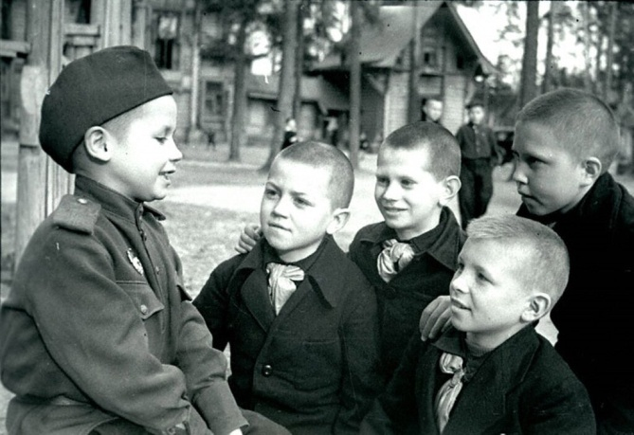
День 2. Маленькие герои большой войны
Расскажите ребенку, что не только на фронте ковалась наша победа. Не только солдаты сражались за свободу нашей Родины. На борьбу с врагом поднялась вся наша огромная страна. Мужчины и женщины, пожилые люди и дети. Детям особенно тяжело пришлось в эти военные годы. Многие остались без родителей, без домов, в плену. Многие дети встали наравне со взрослыми плечом к плечу на защиту своей Родины.
Посмотрите видео о детях – героях:
https://youtu.be/1rbgO2HLFv4
Предложите ребенку подумать, что такое «подвиг»? Объясните, что это всегда смелый, отважный поступок. Спросите, как называется человек, который совершил подвиг (герой). Посмотрите мультфильм о девочке «Партизанская снегурочка»:
https://youtu.be/p-DrM2CSFAA
Расскажите, что дети не только ходили в разведку, но и взрывали поезда и склады с боеприпасами, работали санитарами в госпиталях.

Slide 4
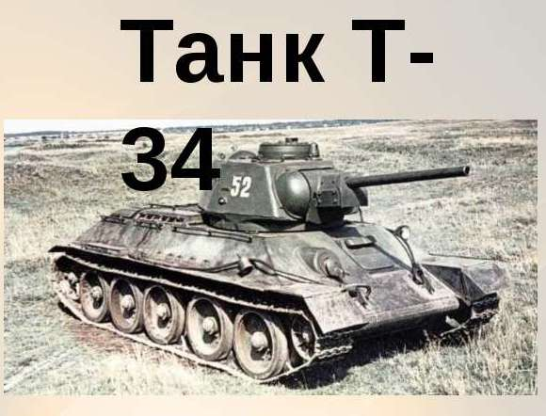
День 3. Военная техника
Чтобы одолеть сильного врага, необходимо было хорошо вооружить наши войска. Расскажите о военной технике и вооружении тех лет. Рассмотрите фото о бронетанковой техники, пройдя по ссылке:
http://pobeda.poklonnayagora.ru/tech/2/
Танк -34, лучший среди танков тех героических лет. Он сыграл решающую роль в победе. А бронетранспортеры были хорошей и надежной опорой для пехоты.
Предложите ребенку разукрасить раскраску, танк, перейдя по ссылке:
http://raskraski.kz/online/tank/
.
Но не только танки и бронетранспортеры принимали участие в боях. Таким же легендарным стало артиллерийское орудие. Эта противотанковая пушка была самым массовым орудием войны. Рассмотрите картинки артиллерии, перейдя по ссылке:
http://pobeda.poklonnayagora.ru/tech/1/
А еще изготовьте вместе с ребенком танк-закладку в технике оригами. В этом вам поможет мастер класс:
https://signorina.ru/3025-tank-origami-podelka-iz-bumagi-9-maya.html
принесите вашу закладку в детский сад и мы устроим мини выставку.

Slide 5
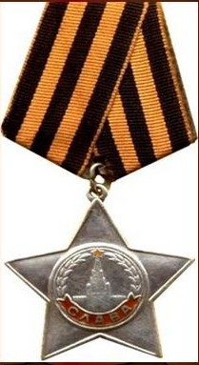
День 4. Ордена и медали
Расскажите ребенку, что во времена Великой Отечественной войны, отличившихся в бою, командование вручало награды – ордена и медали. Посмотрите видео:
https://yandex.ru/video/search?filmId=2603713781838622436&text=ордена%20и%20медали%20вов%20цветные%20фото%20с%20описанием%20для%20дошкольников&from=tabbar
Они могли быть вручены за то, что боец, находясь в загоревшемся танке, продолжал выполнять боевую задачу; за то, что в бою вывел из строя не менее двух танков или трех самолетов противника; захватил в плен вражеского офицера. Подробное описание наград можно посмотреть, пройдя по ссылке:
http://9may-priz.ru/index.php?option=com_content&view=article&id=20&Itemid=119
Над созданием орденов и медалей работали лучшие художники страны. С помощью символов можно было узнать за что именно была вручена та или иная медаль.
Предложите ребенку придумать и нарисовать свою медаль, принесите ее в детский сад. И мы с детьми посмотрим какие разные могут быть медали.

Slide 6
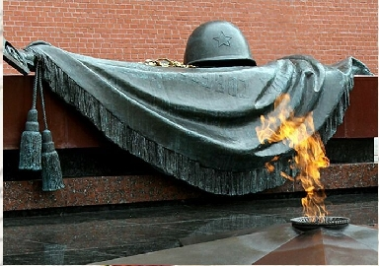
День 5 Города герои
Посмотрите вместе с ребенком карту:
http://pobeda.poklonnayagora.ru/city/
Расскажите, что на этой карте отмечены города-герои, такое звание им присваиваивалось за проявленные его населением героизм и мужество. Посмотрите видеоклип о городах героях.
https://youtu.be/opDMFKmOcg8
Город Самара, который назывался Куйбышев не получил звание города-героя, но его значимость в Великой Отечественной войне очень велика, его называли «запасной столицей»,предложите ребенку посмотреть видео:
https://youtu.be/oEMjNDee5DQ
Спросите ребенка, какие памятники Великой Отечественной войны он запомнил в городе Самаре? Если у вас будет возможность обязательно сходите в памятные места вместе.

Slide 7
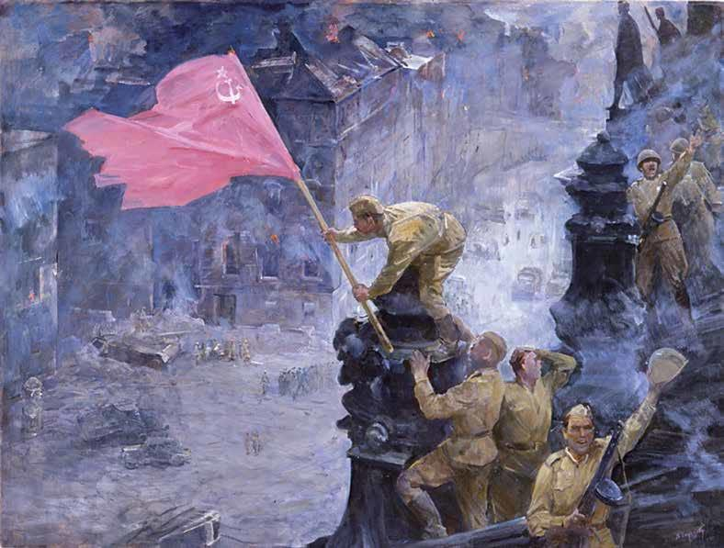
День 6. Великая Победа.
Расскажите, что закончилась война в мае 1945 года, советские солдаты освободили от фашистов не только нашу страну, но и другие страны Европы. Последнии бои были в Берлине – столице Германии. Шли бои за каждую улицу, каждый дом. Вот наконец наши солдаты взяли рейхстаг (здание, где работало германское правительство) . Посмотрите картинку, взятие Берлина:
https://www.nastol.com.ua/pic/201305/1920x1200/nastol.com.ua-48311.jpg
Солдаты установили на крыше правительства красное знамя. Это означало победу нашей страны в Великой отечественной войне:
http://milmed.spb.ru/images/muzpedagog/reihstag_vzyat.jpg
Объясните ребенку, что знамя похоже на флаг, но оно всегда большое, под красным знаменем сражались наши войны в бою.
Придумайте вместе с ребенком свое знамя, которое будет нести добро, радость, счастье, смех.

Slide 8
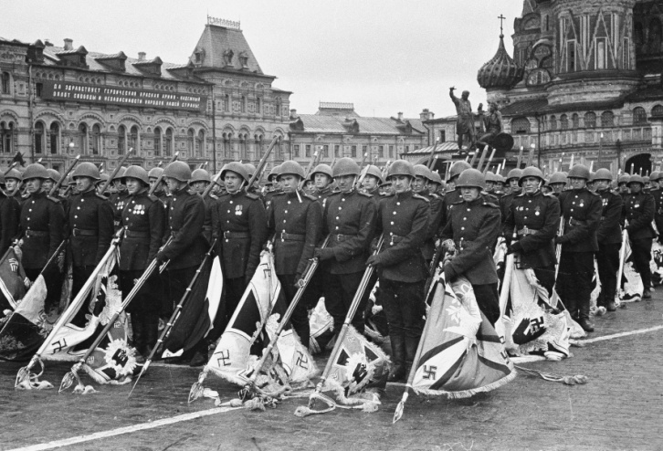
День 7. Праздник Победы.
Долгие годы продолжалась война, но враг был разгромлен. 9 мая 1945 года тысячи людей вышли на улицы столицы, народ пел, прямо на улицах кружились пары в победном вальсе. Люди смеялись, плакали, обнимали друг друга. Это был праздник всего народа со слезами на глазах. Посмотрите фотографии того памятного дня, перейдя по ссылке:
https://yandex.ru/images/search?from=tabbar&text=парад%20победы%209%20мая%201945%20года%20для%20дошкольников%20фото
24.06.1945 года в Москве прошел парад Победы. Стройными рядами прошли воины – победители. Они несли знамена поврежденного врага и бросали их на брусчатку площади.
В честь этого замечательного праздника, каждый год 9 мая во всех городах России проходят торжества. Предложите ребенку посмотреть мультфильм «Салют»:
https://youtu.be/O6OC4HvAzCQ
В этот день собираются ветераны, которых осталось очень мало, они делятся с нами своими рассказами о военной поре. Мы благодарны им за то, что они победили в жестокой схватке с врагом, отстояли для нас родную землю и мирную жизнь.

Slide 9
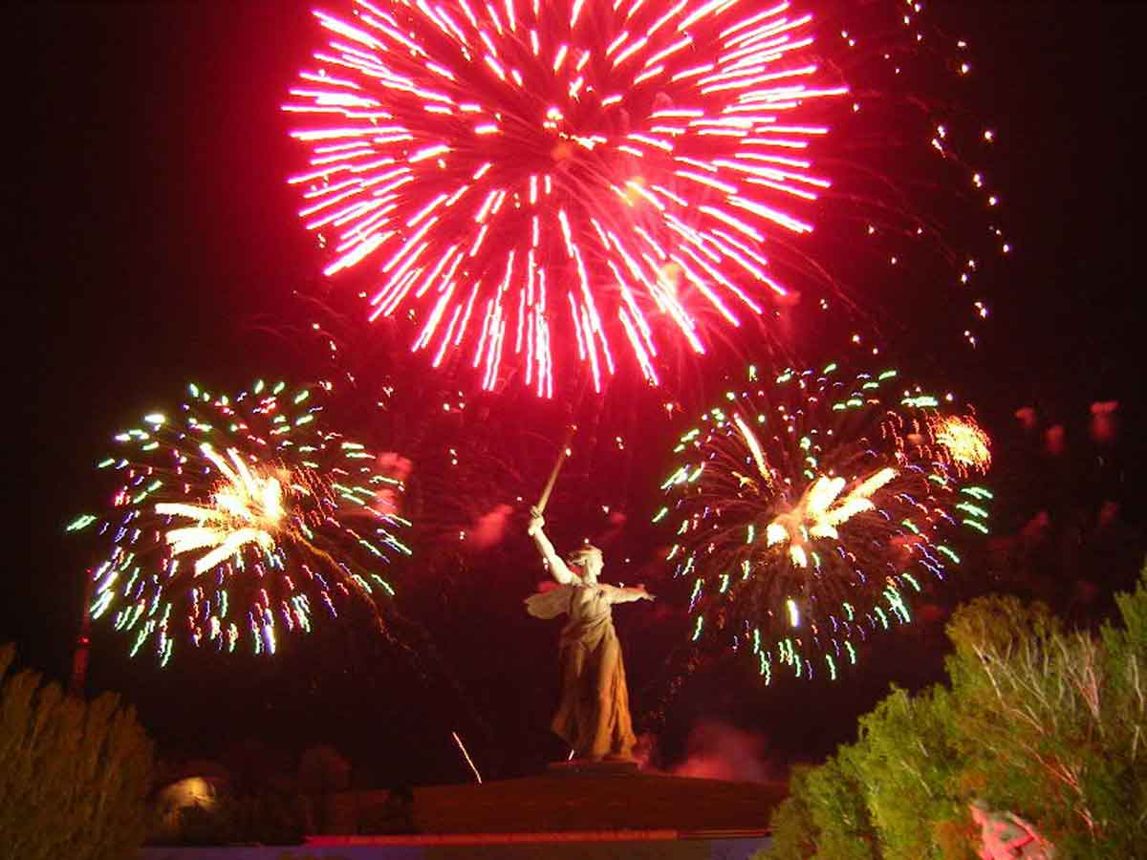
Предложите ребенку сделать подарок ветерану, гвоздику, поможет вам в этом мастер класс:
https://ped-kopilka.ru/blogs/ana-nikolaevna-knis/master-klas-gvozdiki-iz-salfetok-dlja-detei-ot-6-let.html
принесите свою гвоздику в детский сад и мы соберем целый букет.
Предложите ребенку выучить стихотворение:
Майский праздник
День Победы
Отмечает вся страна
Надевают наши деды
Боевые ордена.
Их с утра зовет дорога
И торжественный парад
И задумчиво с порога
Вслед им бабушки глядят!
А еще в день победы люди возлагают к военным памятникам цветы и венки. А вечером когда стемнеет, начинается Салют Победы!:
https://youtu.be/DERGE9kjfHw
Наш маршрут подошел к концу! Пусть никогда больше не будет войны! Пусть всегда будет мир!

